Slide 1
دانشگاه صنعتی شاهرود — دانشکده مهندسی کامپیوتر
دسته‌بندی گزارش‌های حوادث دریایی با مدل‌های زبانی
گزارش پیشرفت: نتایج کامل آزمایش‌ها و بررسی oversampling
محمد مهدی عرب | استاد راهنما: دکتر هدی مشایخی | مهر ۱۴۰۵
Notes:
سلام. این گزارش دو کاری را که جلسه‌ی قبل خواسته شد نشان می‌دهد: نتیجه‌ی کامل آزمایش‌ها و بررسی oversampling.

Slide 2
پیام اصلی در یک نگاه
0.914
0.901
0.885
روش پیشنهادی
بازتولید مقاله‌ی مرجع
خط مبنای کلاسیک
BiLSTM + Attention + wce
BERT + BiLSTM
TF-IDF + SVM
Macro-F1 روی مجموعه‌ی آزمون (۸۶۵ گزارش)، میانگین ۲ بذر
بیشترین بهبود از تابع زیان وزن‌دار (wce) آمد: +0.009 نسبت به همان مدل با ce
BiLSTM (+0.004) و attention (+0.004) با تنظیمات یکسان بهبودی بیش از نوسان بذرها ندادند
سقف حدود ۰٫۹۱ بیشتر از ابهام برچسب گزارش‌های چندرویدادی می‌آید تا ضعف مدل
Notes:
سه عدد اصلی: خط مبنای کلاسیک ۰٫۸۸۵، بازتولید مقاله‌ی مرجع ۰٫۹۰۱، و روش پیشنهادی ۰٫۹۱۴. نکته‌ی مهم این است که بهبود اصلی از تابع زیان وزن‌دار آمد، نه از لایه‌های اضافه.

Slide 3
وظایف جلسه‌ی قبل
۲. بررسی oversampling
۱. نتیجه و گزارش کامل
روی SVM و روی روش پیشنهادی
فقط داده‌ی آموزش؛ آزمون دست‌نخورده
مقایسه با بدون اقدام و با wce
انجام شد؛ نتایج در اسلاید ۱۰
12 اجرای آموزش BERT و خط مبنای SVM
۶ پیکربندی × ۲ بذر، تنظیمات یکسان
جدول‌ها، تحلیل attention و تحلیل خطا
گزارش کامل Word پیوست است

Slide 4
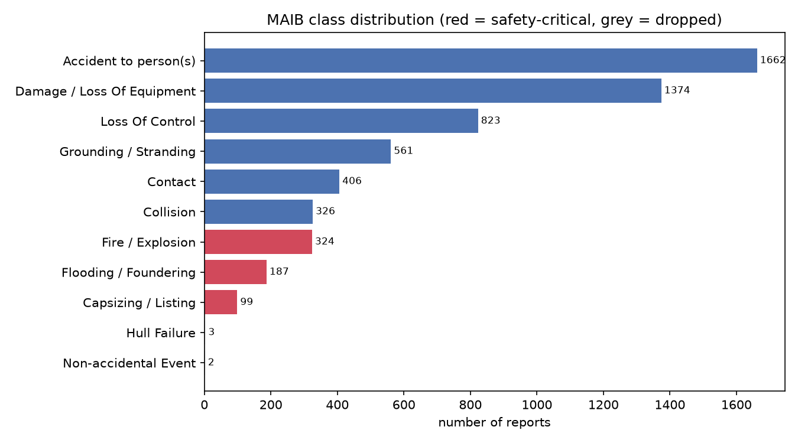
دادگان: ۹ رده، به‌شدت نامتوازن
5,768 گزارش عمومی MAIB، برچسب «Main Event L1»
۲ رده با کمتر از ۲۰ گزارش حذف شد (۳ و ۲ گزارش)
9 رده، 5,762 گزارش
نسبت عدم توازن: 16.8
تقسیم ثابت ۷۰/۱۵/۱۵: 4,033 / 864 / 865
میانه‌ی طول گزارش: 59 واژه

Slide 5
طراحی آزمایش: در هر گام فقط یک جزء تغییر می‌کند
+ wce / focal / cb
+ oversampling
+ Attention
+ BiLSTM
BERT
TF-IDF + SVM
←
←
←
←
نامتوازنی (۴)
روش پیشنهادی (۳)
مقاله‌ی مرجع (۲-ج)
۲-ب
خط مبنا (۲-الف)
تنظیمات آموزش برای همه‌ی مدل‌ها کاملاً یکسان (دسته‌ی مؤثر ۳۲، نرخ یادگیری، ۵ epoch)
بهترین epoch فقط با Macro-F1 اعتبارسنجی؛ مجموعه‌ی آزمون فقط یک بار
هر پیکربندی با ۲ بذر؛ گزارش میانگین ± انحراف معیار
معیار اصلی: Macro-F1 و بازیابی هر رده؛ دقت کلی فقط برای مقایسه
Notes:
برخلاف مقاله‌ی مرجع، بین هر دو پیکربندی متوالی فقط یک جزء عوض شده و بقیه‌ی تنظیمات کاملاً یکسان است. پس می‌دانیم هر بهبود دقیقاً از کجا آمده.

Slide 6
نتایج اصلی روی مجموعه‌ی آزمون
دقت کلی | بازیابی رده‌های بحرانی | Macro-F1 | بذر | پیکربندی
0.914 | 0.827 | 0.885 | 1 | TF-IDF + SVM
0.917 | 0.834 | 0.885 | 1 | SVM + oversampling
0.927 ± 0.005 | 0.873 ± 0.008 | 0.898 ± 0.007 | 2 | BERT
0.928 ± 0.001 | 0.851 ± 0.040 | 0.901 ± 0.004 | 2 | BERT + BiLSTM (مرجع)
0.931 ± 0.002 | 0.845 ± 0.016 | 0.905 ± 0.004 | 2 | + Attention
0.935 ± 0.003 | 0.868 ± 0.016 | 0.914 ± 0.006 | 2 | + Attention + wce
0.930 ± 0.001 | 0.858 ± 0.012 | 0.905 ± 0.001 | 2 | + Attention + focal
0.935 ± 0.004 | 0.857 | 0.910 ± 0.001 | 2 | + Attention + cb
0.931 ± 0.002 | 0.851 ± 0.008 | 0.909 ± 0.001 | 2 | + Attention + oversampling
رده‌های بحرانی: آتش‌سوزی، واژگونی، آب‌گرفتگی. ردیف رنگی: بهترین پیکربندی.

Slide 7
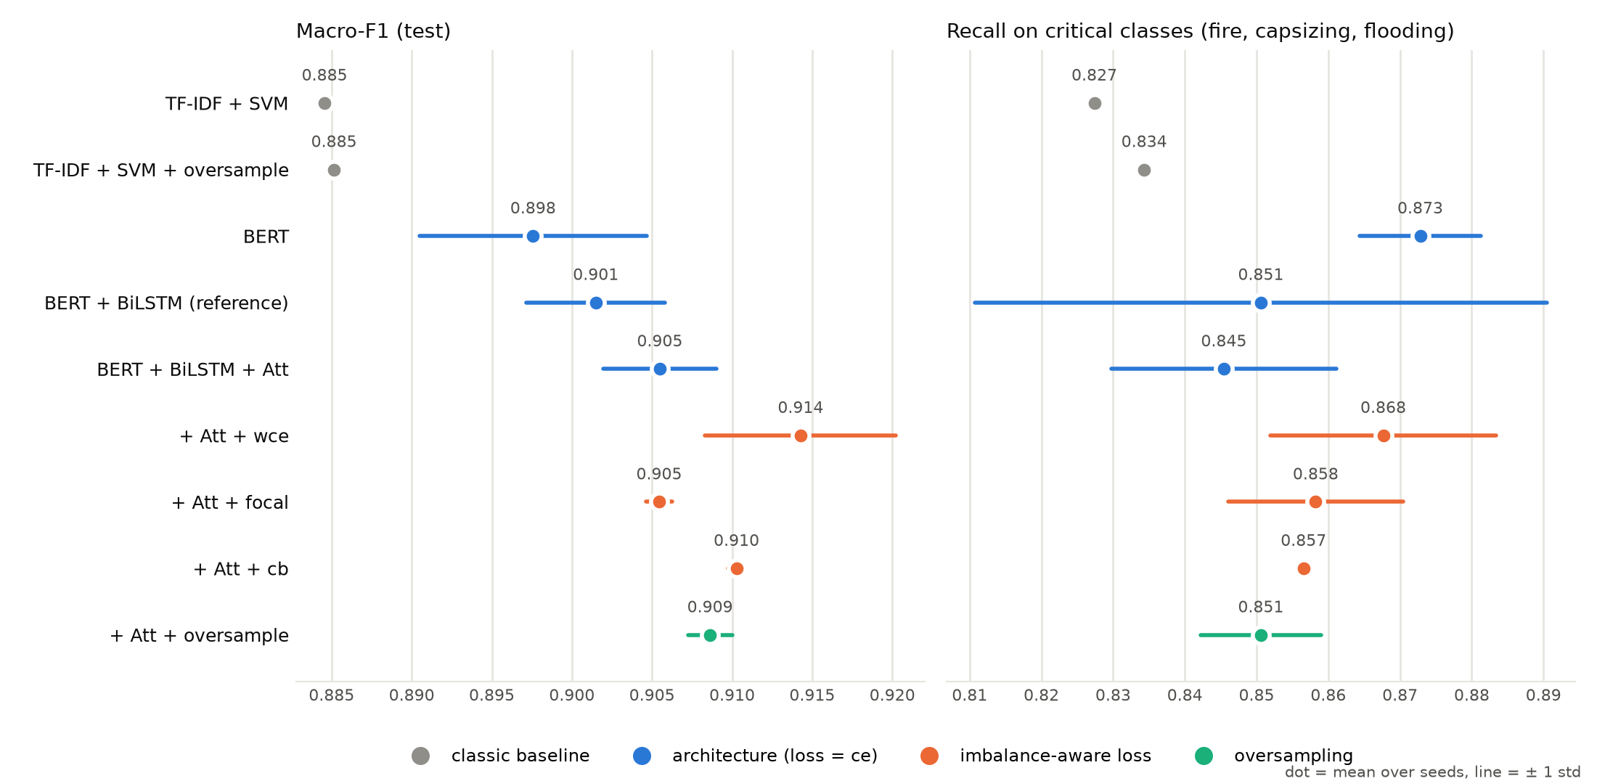
بیشترین بهبود از تابع زیان وزن‌دار آمد
نقطه: میانگین ۲ بذر؛ خط: ± یک انحراف معیار

Slide 8
RQ1: attention در کل بهبود معناداری نداد
در هر دو بذر، روی رده‌های «برخورد» بهتر بود:
+0.004
+ Attention | BiLSTM | رده
52 | 50 | Contact (61)
45.5 | 45 | Collision (49)
79.5 | 79 | Grounding / Stranding (84)
تغییر Macro-F1 نسبت به BiLSTM
(انحراف معیار بذرها حدود 0.004)
تعداد گزارش درست‌تشخیص‌داده‌شده (میانگین بذرها)
این رده‌ها معنای نزدیک دارند و تشخیصشان به یک واژه‌ی کلیدی وسط متن وابسته است: با فرضیه‌ی پیشنهاده سازگار
ولی اندازه‌ی اثر کوچک است (حدود ۲ گزارش در Contact) و روی رده‌های بحرانی بهبودی دیده نشد

Slide 9
RQ2: wce بهترین بود و focal اثری نداشت
دقت کلی | بازیابی بحرانی | تغییر نسبت به ce | Macro-F1 | تابع زیان
0.935 | 0.868 | +0.009 | 0.914 ± 0.006 | wce
0.935 | 0.857 | +0.005 | 0.910 ± 0.001 | cb
0.930 | 0.858 | ±0.000 | 0.905 ± 0.001 | focal
wce: تنها بهبودی که به‌روشنی از نوسان بذرها بزرگ‌تر است؛ دقت کلی هم کم نشد
معامله‌ی wce: واژگونی حدود ۱ گزارش بیشتر از ۱۵، از دست رفتن کنترل ۳ گزارش بیشتر از ۱۲۴، در ازای حدود ۱٫۵ گزارش کمتر از ۲۵۰ در پرتکرارترین رده
cb: بهبود کوچک‌تر و مرزی؛ focal: در Macro-F1 بی‌اثر

Slide 10
Oversampling: دیدن بیشتر به‌جای جریمه‌ی بیشتر
BERT + BiLSTM + Attention
SVM
انتخاب هر گزارش با احتمال ۱ تقسیم بر اندازه‌ی رده؛ طول epoch ثابت؛ با ce (نه wce)
گزارش‌های رده‌های کوچک تکرار می‌شوند تا همه‌ی رده‌ها هم‌اندازه‌ی بزرگ‌ترین شوند
در برابر wce | تغییر | با oversampling | بدون oversampling | مدل
— | +0.0006 | 0.8851 | 0.8846 | TF-IDF + SVM
−0.006 | +0.003 | 0.909 ± 0.001 | 0.905 ± 0.004 | + Attention
SVM: +0.0006 Macro-F1 با oversampling (تک‌اجرا). BERT: oversampling بین ce و wce است و از هیچ‌کدام به‌روشنی جدا نیست؛ wce همچنان تنها بهبود قطعی است.

Slide 11
رده‌های نادر: ۱۵ نمونه برای قضاوت کم است
هر گزارش ۶٫۷ واحد بازیابی را جابه‌جا می‌کند
تفاوت ۱ تا ۲ گزارش بین مدل‌های BERT قابل اتکا نیست
قطعی: همه‌ی مدل‌های BERT از SVM (۱۰ از ۱۵) بهترند
برای ادعای قوی‌تر: بذر بیشتر و آزمون معناداری

Slide 12
Attention: مدل به واژه‌های درست نگاه می‌کند
به گل نشستن
آب‌گرفتگی
آتش‌سوزی
grounded · ran · aground
ingress · water · taking
engine · caught · smoke
از دست رفتن کنترل
Contact
واژگونی
failure · engine · fouled
contact · quayside · manoeuvring
capsized · feathering · lost
یافته‌ی غیرمنتظره در رده‌ی «آسیب تجهیزات»
پروزن‌ترین واژه‌ها: solas، ladder، pilot، conform، regulations. بخش بزرگی از این رده گزارش‌های عدم انطباق پلکان راهنما با مقررات SOLAS است: زیرگروهی پنهان که attention آشکار کرد.
Notes:
وزن attention نشان می‌دهد مدل کجا را نگاه کرده، نه لزوماً چرا تصمیم گرفته. این محدودیت شناخته‌شده است (Jain و Wallace، ۲۰۱۹).

Slide 13
خطاهای باقی‌مانده: ابهام برچسب، نه ضعف مدل
واژگان تخصصی دریایی
چند رویداد در یک گزارش
علت ← پیامد
«girting»، «allided»
«hit the lock side … crewmember fell overboard»
«propulsion failure and grounded»
برای BERT عمومی ناآشنا؛ attention واژه‌ی درست را یافت ولی معنایش را نمی‌دانست.
برچسب: Contact؛ پیش‌بینی: آسیب به اشخاص. هر دو منطقی است.
برچسب: به گل نشستن؛ پیش‌بینی: از دست رفتن کنترل. در گزارش مشابه برچسب برعکس است.
نتیجه: سقف حدود ۰٫۹۱ از برچسب تک‌کلاسه برای گزارش‌های چندرویدادی می‌آید؛ برای همین TF-IDF به BERT نزدیک است و لایه‌های اضافه کمک کمی می‌کنند.

Slide 14
مقاله‌ی مرجع: سه نکته‌ی روش‌شناختی
در پژوهش حاضر
مدل‌ها با dropout، منظم‌سازی، آستانه‌ی گرادیان و تابع فعال‌سازی متفاوت مقایسه شده‌اند (جدول ۹)
یک اجرا، بدون بذر یا آزمون معناداری؛ بدون خط مبنای کلاسیک
در جدول ۳ خود مقاله، تغییر هایپرپارامترها دقت را ۲٫۳ واحد جابه‌جا می‌کند؛ بیشتر از بهبود ادعاشده‌ی BiLSTM (۱٫۱ واحد)
+0.004
اثر BiLSTM بر Macro-F1 با تنظیمات یکسان و ۲ بذر: در حد نوسان
توجه: وظیفه‌ی مقاله‌ی مرجع «علت حادثه» (۳۲ رده) است و وظیفه‌ی ما «نوع رویداد» (۹ رده)؛ اعداد مستقیماً قابل مقایسه نیستند.

Slide 15
محدودیت‌ها و گام‌های بعدی
گام‌های بعدی
محدودیت‌ها
بذر سوم و bootstrap جفت‌شده
آموزش طولانی‌تر (۸ epoch)
RoBERTa / DeBERTa و مدل دامنه‌ی دریایی
مقایسه با LLM (zero-shot)
دسته‌بندی چندبرچسبی برای علت و پیامد
فقط ۲ بذر؛ بدون آزمون معناداری
۱۵ نمونه‌ی واژگونی در آزمون
بهترین epoch در 10 از 14 اجرا همان epoch آخر بود
γ و β تنظیم نشدند

